Slide 1
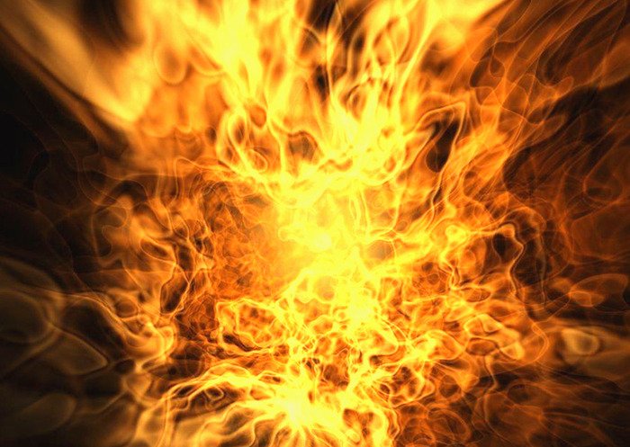
БЕЗОПАСНОСТЬ ПРИ ПОЖАРЕ.

Slide 2
Пожар в квартире.
Сообщите в пожарную охрану.
Выведите на улицу детей и престарелых.
Попробуйте водой (из водопровода, от внутренних пожарных кранов), стиральным порошком, плотной тканью и т.п. потушить пожар.
Отключите электроавтоматы (на щитке на лестничной площадке).
Закройте окна и форточки. При сильном задымлении немедленно покиньте квартиру, прикрыв за собой дверь.
При выходе из квартиры защитите глаза и органы дыхания от дыма респиратором, ватно-марлевой повязкой, смоченными водой куском ткани или полотенцем.

Slide 3
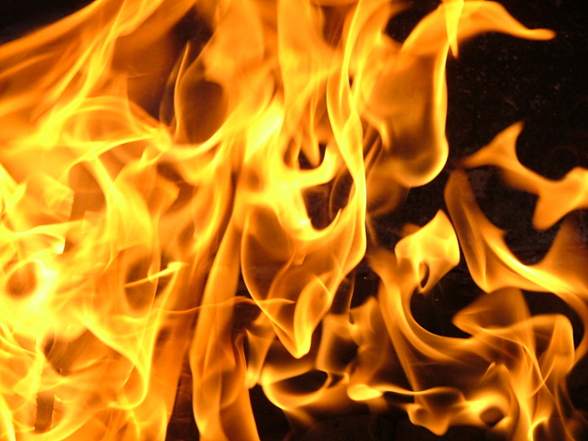
Рекомендуем.
Заблаговременно застрахуйте себя, и свое имущество на случай пожара.
Храните документы и деньги в месте, известном всем членам семьи, на случай внезапной эвакуации при пожаре.
Двигайтесь пригнувшись или ползком (внизу меньше дыма).
Накройте голову и тело мокрой тканью.
При невозможности выбежать по лестничным маршам используйте балконную лестницу; если ее нет, выйдите на балкон, закрыв плотно за собой дверь, и кричите: «Пожар!».
По возможности укажите пожарным место пожара.

Slide 4
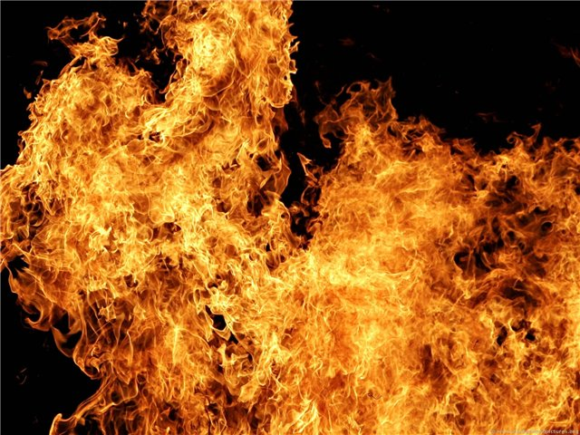
Правила поведения при пожаре
Недопустимо:
· бороться с огнем самостоятельно, не вызвав пожарных;
· гасить водой воспламенившиеся электроприборы, не отключив от электросети (можно получить удар током!);
· открывать окна и двери, чтобы выпустить дым (горение усилится из-за притока воздуха!);
· пользоваться лифтом, если пламенем охвачена уже значительная площадь (можно застрять и задохнуться!);
· пытаться выйти через задымленный коридор или лестницу (дым токсичен, горячий воздух может обжечь легкие!);
· опускаться по водосточным трубам и стоякам с помощью простыней и веревок (падение почти всегда неизбежно!);
· прыгать из окна (выше 3-го этажа каждый второй прыжок смертелен!).

Slide 5
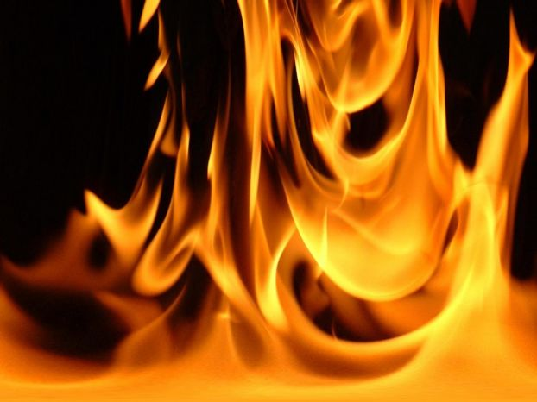
На человеке загорелась одежда
Опрокиньте человека на землю (при необходимости подножкой) и погасите огонь водой, землей, снегом или накрыв его плотной тканью, оставляя голову открытой.
Вызовите «Скорую», окажите первую медицинскую помощь. Сообщите в пожарную охрану (при попытке самосожжения — и в милицию).

